Slide 1
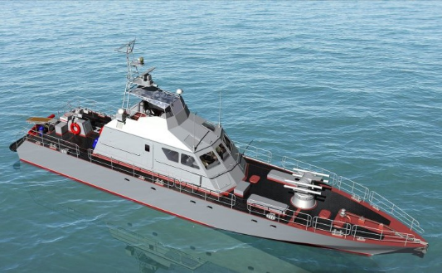
Патрульный катер
МБУДО «Центр внешкольной работы»
«Твои первые модели»
Для учащихся 2 года обучения
по дополнительной общеразвивающей программе «Судомоделизм – техническое творчество и спорт»
Педагог дополнительного образования Овчинников Р.В.
2026 г.

Slide 2
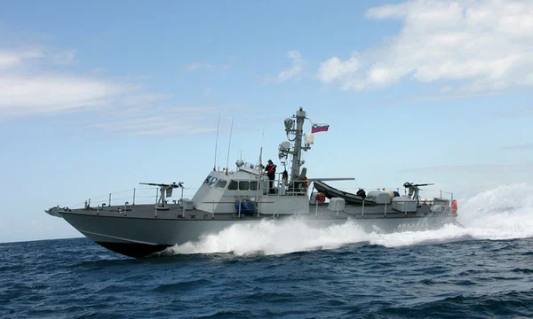
Патрульный катер — это катер для патрулирования прибрежной зоны, судоходных рек и других водных путей. Такие катера используются береговой охраной, военно-морскими силами и правоохранительными органами.
Патрульный катер на дежурстве

Slide 3
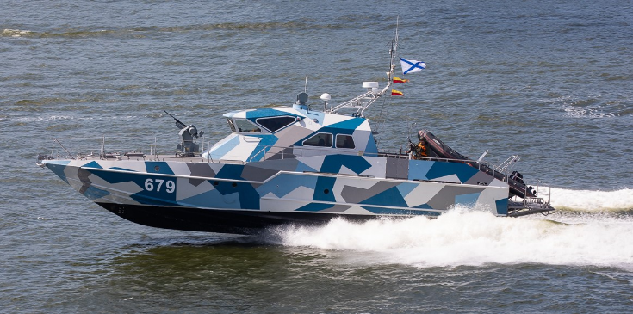
Военный патрульный катер определяется как малый быстроходный корабль для действий в прибрежной зоне. Такие катера создаются для решения конкретных задач в мирное и военное время.
Один из российских патрульных катеров

Slide 4
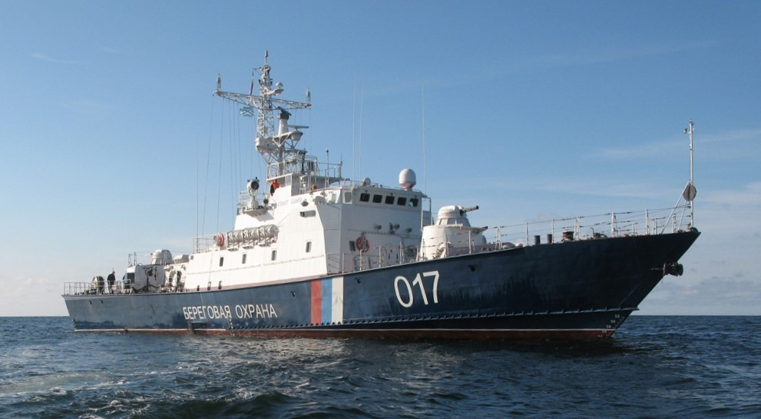
В России в настоящее время строятся патрульные катера различных проектов.
Данные корабли выполняют разнообразные функции, в том числе и задачи по охране водных границ нашей страны.
Пограничный катер проекта 10410 «Светляк»

Slide 5
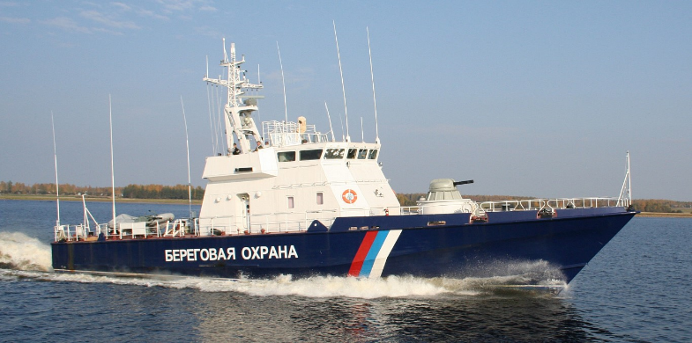
Патрульный катер проекта 14310 «Мираж»
Патрульный катер проекта 14310 «Мираж» не имеет аналогов в мире благодаря внедрению комплекса автоматически управляемых интерцепторов, обеспечивающего высокую скорость и хорошую мореходность.

Slide 6
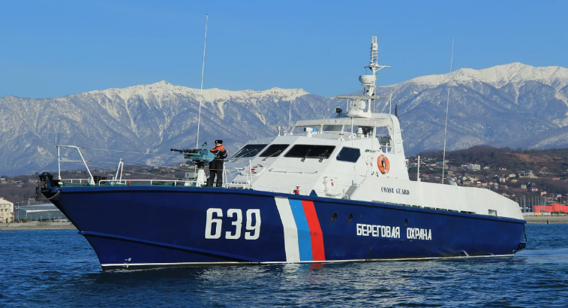
Патрульный катер проекта 12200 «Соболь» прекрасно сочетает высокую скорость хода с хорошими мореходными качествами, маневренными характеристиками и достаточным вооружением для выполнения поставленных задач.
Патрульный катер проекта 12200 «Соболь»

Slide 7
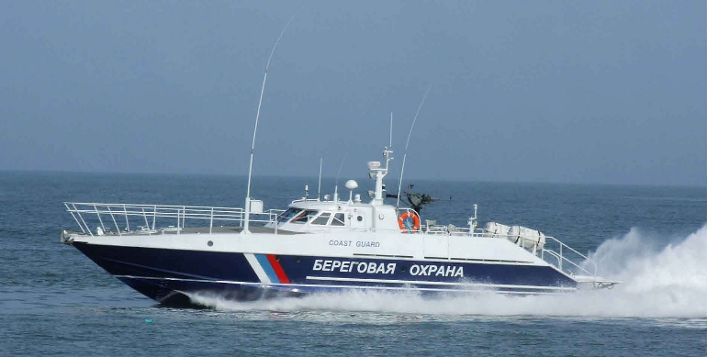
Скоростной патрульный катер проекта 12150 «Мангуст» - катер с превосходными мореходными характеристиками.
В настоящее время катера настоящего проекта успешно строятся крупной серией для нужд различных ведомств (Береговая охрана ПС ФСБ России, ВМФ России, МВД России, МЧС России и др.) в различной комплектации
Скоростной патрульный катер проекта 12150 «Мангуст»

Slide 8
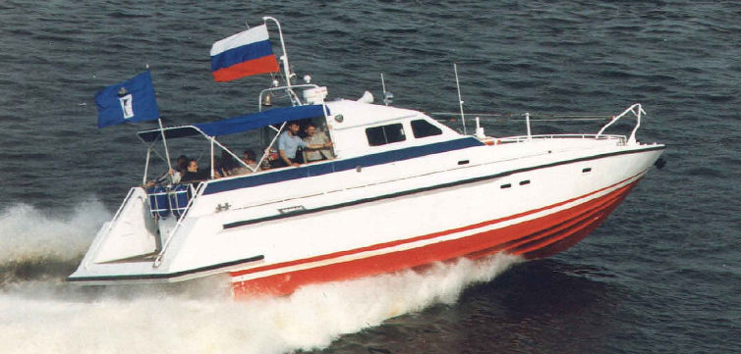
Малый скоростной патрульный катер проекта 12260 «Ястреб».
Предназначен для действий по вызову в прибрежной зоне морских территориальных вод, на акваториях и рейдах портов, в озерах и устьях судоходных рек с целью быстрой доставки спецперсонала, инспекторов-контролёров, представителей водной и транспортной полиции, рыбоохраны и др.
Малый скоростной патрульный катер проекта 12260 «Ястреб»

Slide 9
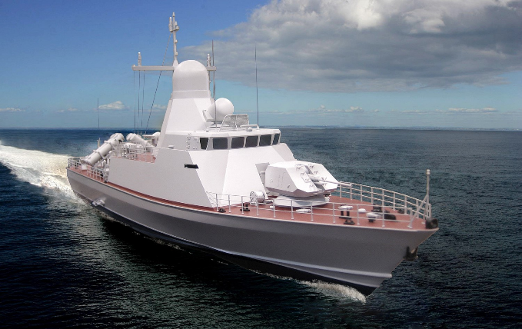
Патрульный катер проекта 20970 «Катран» является перспективным катером нового поколения для поставки на экспорт, в том числе и на замену хорошо себя зарекомендовавшим катерам проектов 205 и их модификациям, ранее поставлявшимся за рубеж: в общей сложности, 18 странам.
Патрульный катер проекта 20970 «Катран»

Slide 10
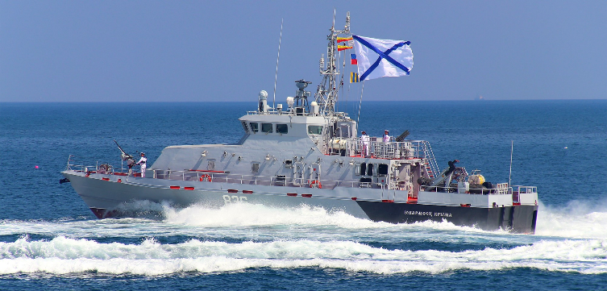
С патрульными катерами схожи сторожевые катера/корабли - класс быстроходного, маломерного боевого корабля (боевого катера), предназначенного для выполнения таких задач, как: охрана государственной границы, несение сторожевой и дозорной (патрульной) службы в прибрежной зоне и на подходах к военно-морским базам, артиллерийская борьба с торпедными, сторожевыми и артиллерийскими катерами противника.
Сторожевой катер Военно-Морского флота России

Slide 11
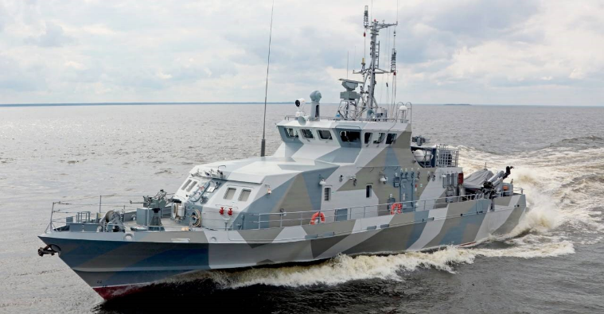
Сторожевые катера/корабли обычно обладают артиллерийским вооружением.
Во время ведения боевых действий привлекаются для охраны кораблей и транспортов на прибрежных коммуникациях, эскортирования подводных лодок во время выхода или возвращения их в базы.
Сторожевой катер на ходу

Slide 12
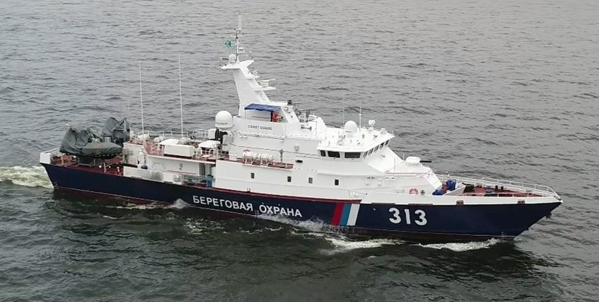
Пограничные сторожевые корабли (ПСКР) проекта 10410 отлично зарекомендовали себя в деле охраны морских рубежей нашей Родины.
Предназначены для несения патрульной службы в прибрежной зоне.
На сегодняшний день построено более 40 единиц.
Пограничный сторожевой корабль проекта 10410

Slide 13
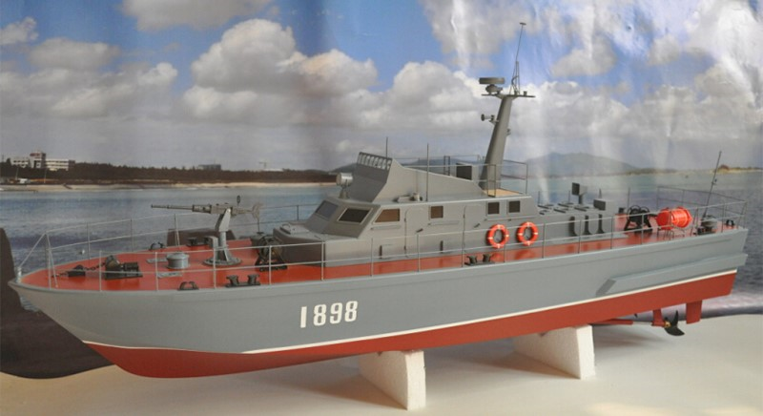
Подобную модель патрульного катера мы изготовим в нашей лаборатории объединения «Девятый вал»…
Задание: нарисуйте патрульный катер.
Терпение и Труд всё перетрут!
И торопиться не надо…

